Slide 1
Развитие коммуникативных
Универсальных учебных действий на начальном этапе обучения иностранному языку

Slide 2

Хочу все знать!!!!!
«Зачем я учу
Иностранный язык?»
«Чему я научился на уроке?»
«Зачем я повторяю дома пройденное на уроке?»
«Что еще мне нужно сделать, чтобы научится?»

Slide 3
Универсальные Учебные действия
Личностные
Регулятивные
Познавательные
Коммуникативные

Slide 4
Коммуникативные УУД - социальная компетентность, коммуникативное взаимодействие
потребность ребенка в общении со взрослыми и сверстниками;
владение определенными вербальными и невербальными средствами общения;
позитивное отношение к процессу сотрудничества;
ориентация на партнера по общению;
умение слушать собеседника.

Slide 5
Коммуникативные действия
Коммуникация как взаимодействие
Коммуникация как кооперация
Коммуникация как речевые действия

Slide 6

Коммуникация
Коммуникативные навыки

Slide 7
Функции коммуникативных навыков
Информационные
Регулятивные
Эмоционально –
оценочные
Этикетные

Slide 8
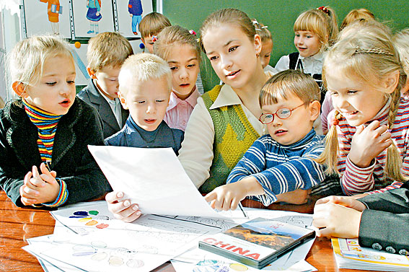
Главная цель обучения - коммуникация

Slide 9
Необходимые коммуникативные навыки
- правильное произношение и восприятие на слух звуков, слов, словосочетаний и предложения иностранного языка;
- овладение наиболее употребительной лексикой
, распознавание изученную лексику и грамматику при чтении и аудировании и использование их в устном общении;
- понимание на слух речи учителя, одноклассников, основного содержания облегченных текстов с опорой на зрительную наглядность и языковую догадку;
- участие в диалогическом общении:
- кратко высказываться на темы, отобранные для начальной школы, воспроизводить наизусть знакомые рифмованные произведения детского фольклора;
- овладеть техникой чтения вслух;
- освоение элементарных сведений о стране изучаемого языка.

Slide 10
Спасибо за внимание!!!

